Slide 1
Pe. Dr. ADEMAR
AGOSTINHO SAUTHIER
SUA CAMINHADA DE FÉ
UMA VIDA DEDICADA
A DEUS

Slide 2
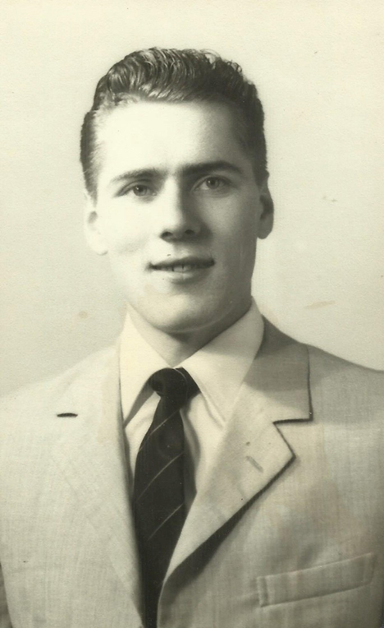
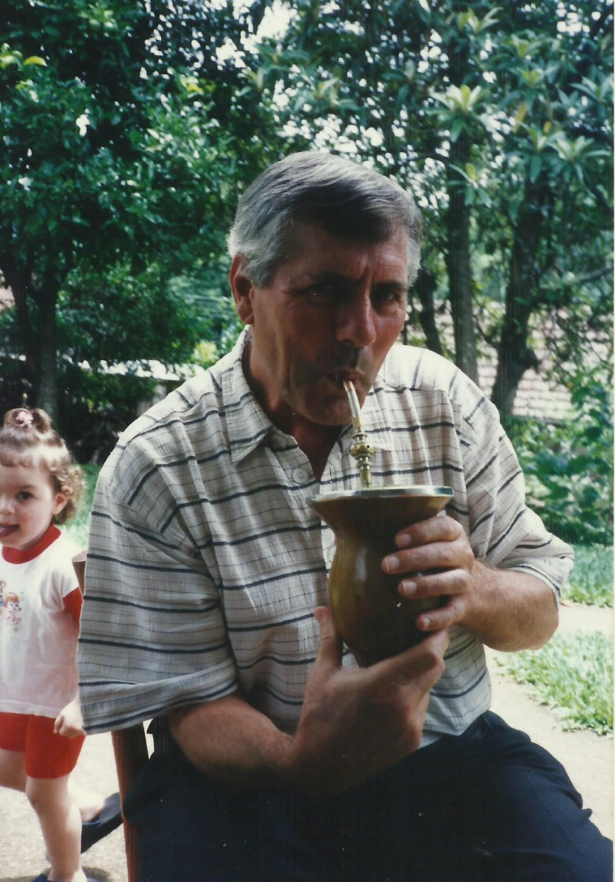
O Jovem
Ademar Agostinho Sauthier
e o
Pe. Dr. Ademar Agostinho Sauthier,
saboreando um bom Chimarrão

Slide 3
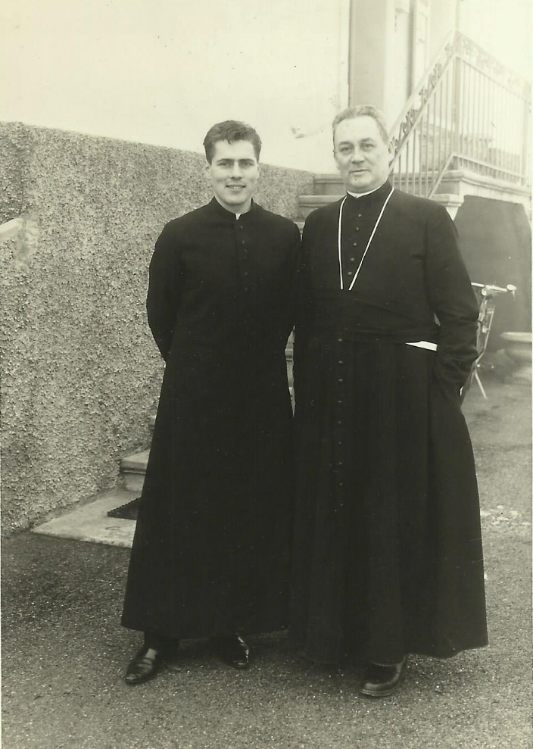
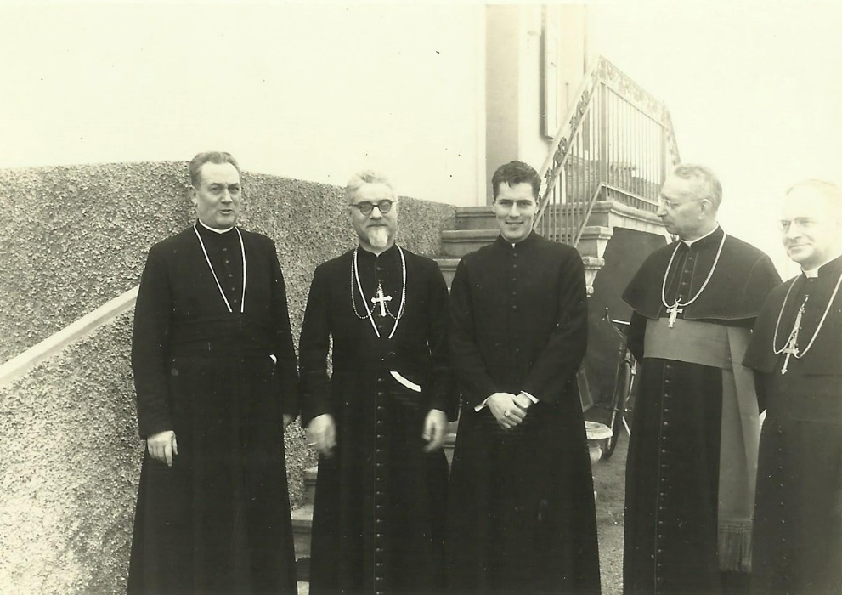
Cônego Hermann Bonvin, Recteur de Charrat, 1º a acolher o seminarista Ademar Agostinho Sauthier.
Mons. Lovey, Prior dos Cônegos de São Bernardo.
Pe. Ademar Agostinho, no dia de sua ordenação.
Mons. Nestor Adam, Bispo de Sion, que oficiou a ordenação sacerdotal.
Bispo da Bélgica, de passagem por Sion.

Slide 4
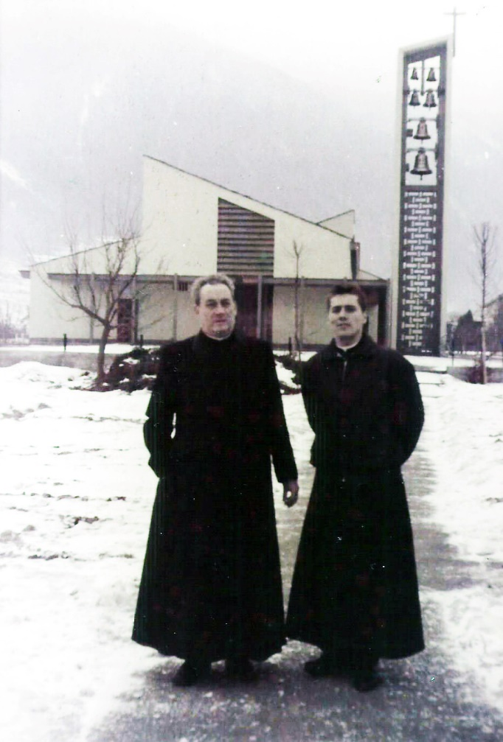
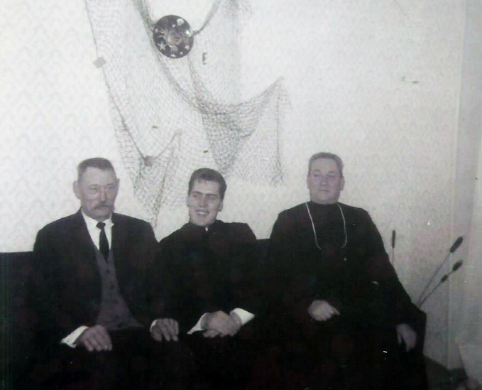

Slide 5

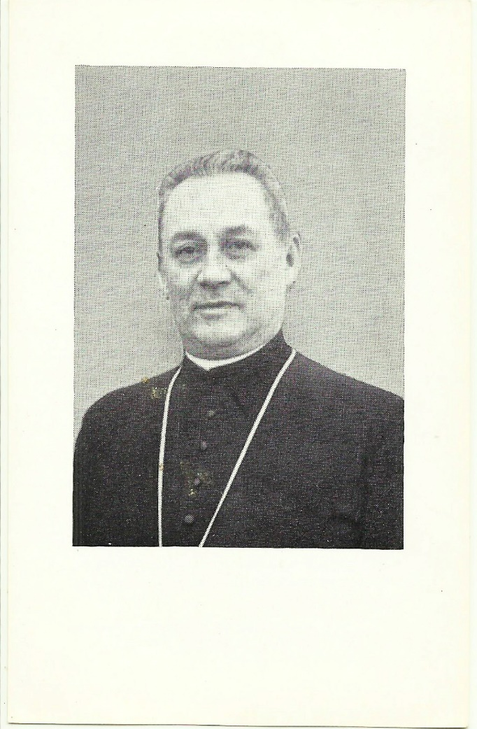
Cônego Hermann Bonvin
1903 1975
Recteur de Charrat de
1959 a 1974,
Foi a primeira pessoa a acolher
o seminarista Ademar Agostinho Sauthier

Slide 6
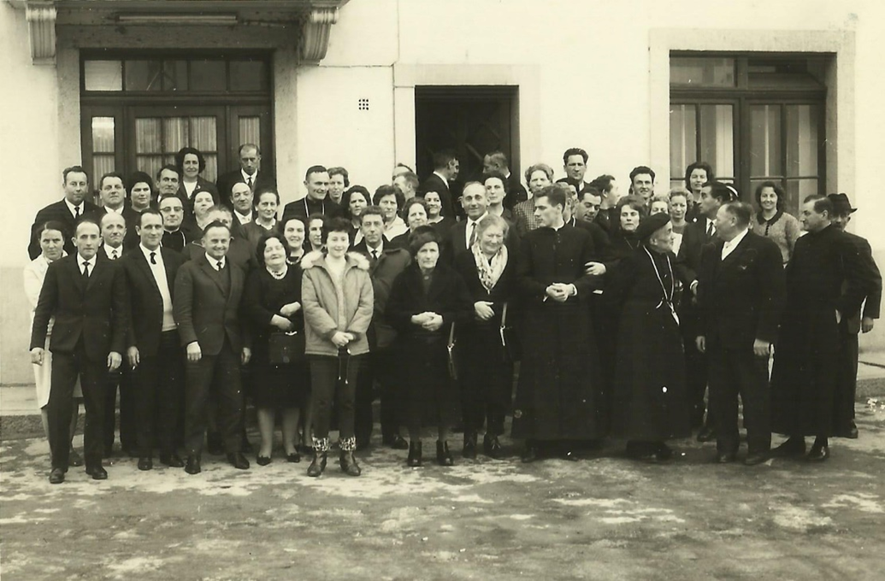

Slide 7
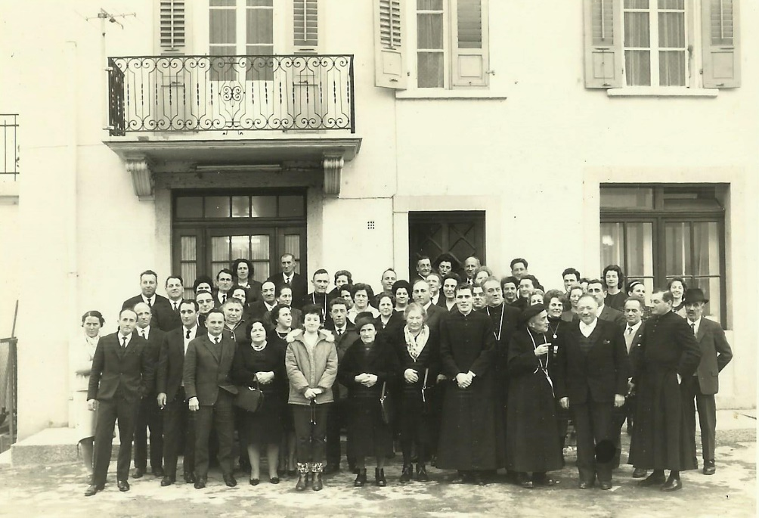

Slide 8

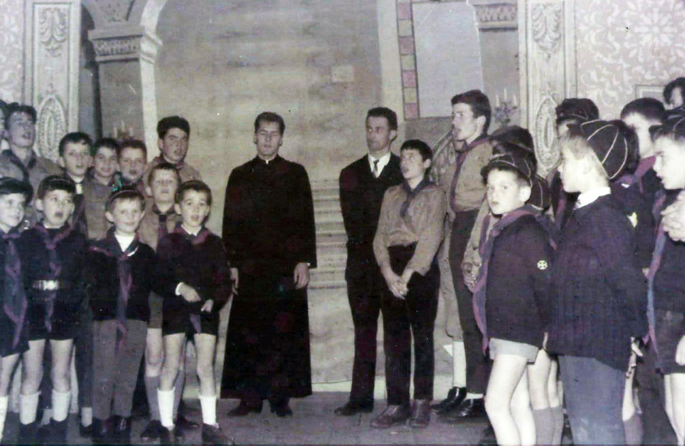

Slide 9
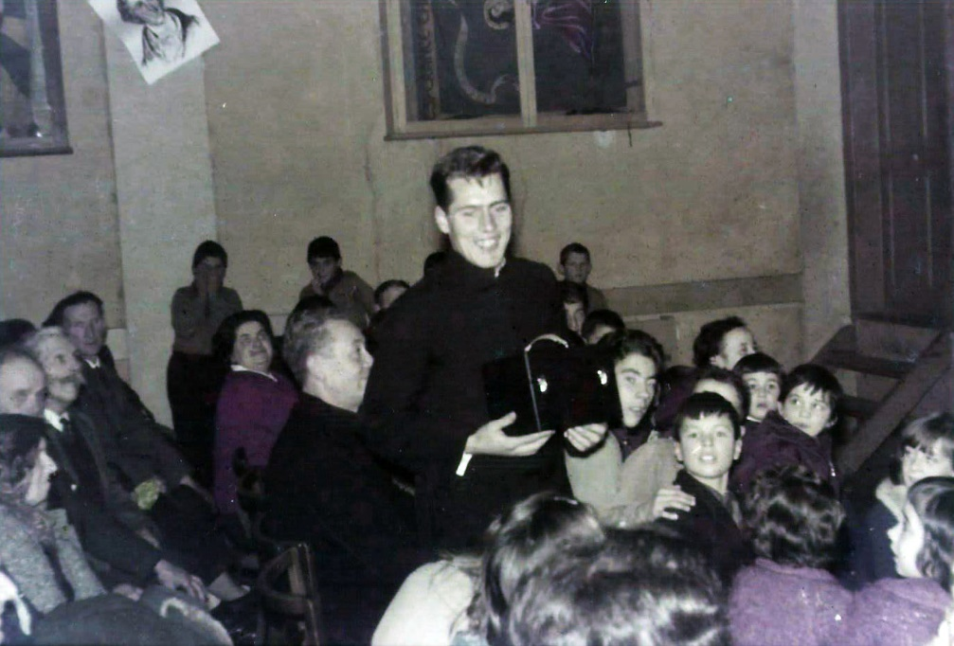

Slide 10
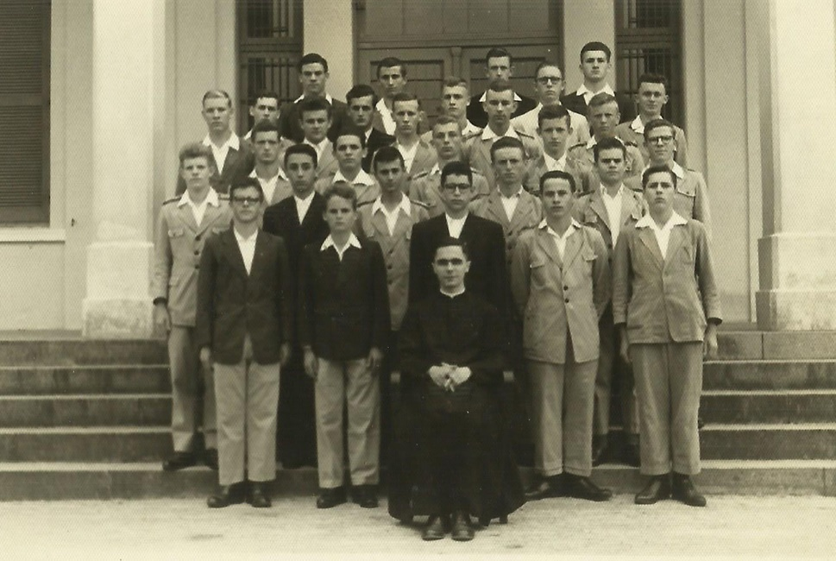
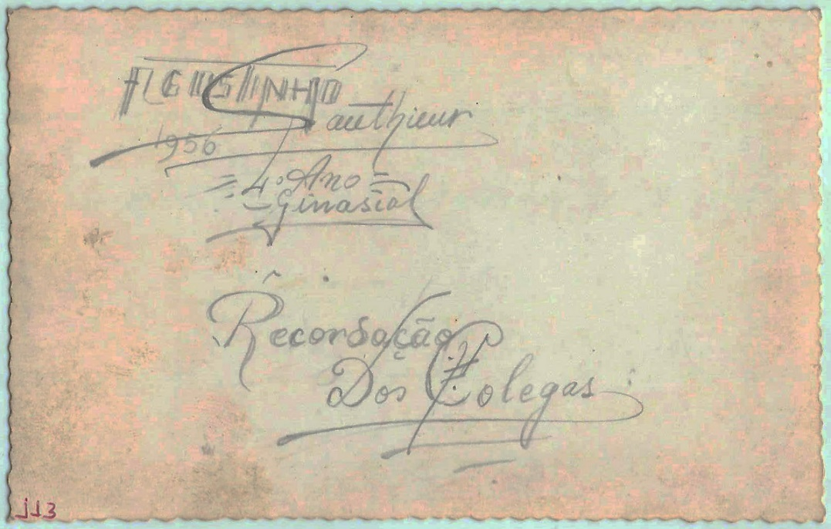

Slide 11
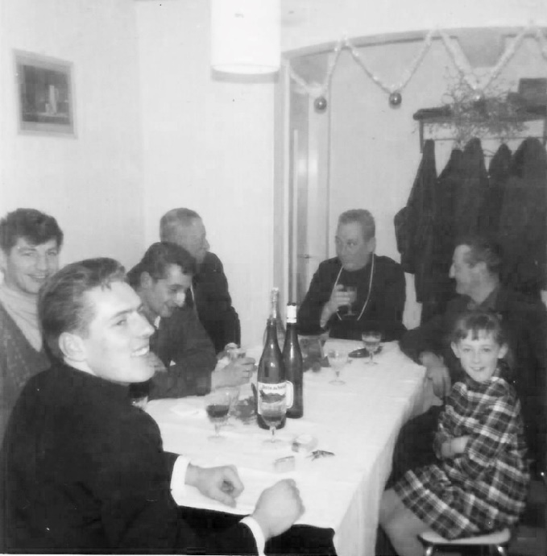
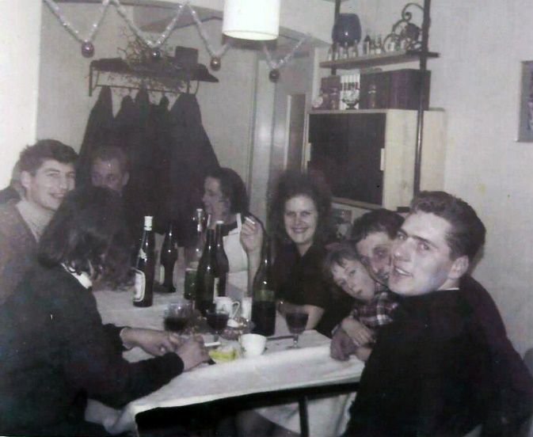
Marin (esposo de Denise Lonfat,
Pe. Ademar Agostinho Sauthier,
Eddy Lonfat, Maurice Lonfat, Con. Hermann Bonvin, Germain Lonfat e Mariette .........
........................., Marin, Con. Hermann Bonvin, ....................., ......................., Mariette, ........................, Pe. Ademar Agostinho Sauthier

Slide 12
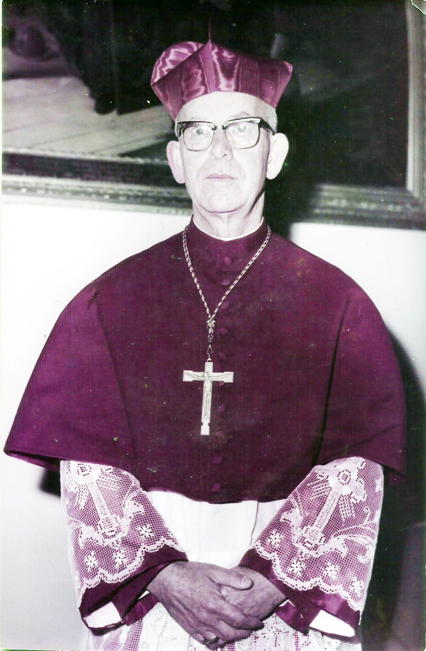
Cardeal Dom Alfredo Vicente Scherer
Atuou na Arquidiocese
de Porto Alegre
Nomeado Cardeal em 29.03.1969
Pelo Papa Paulo VI

Slide 13
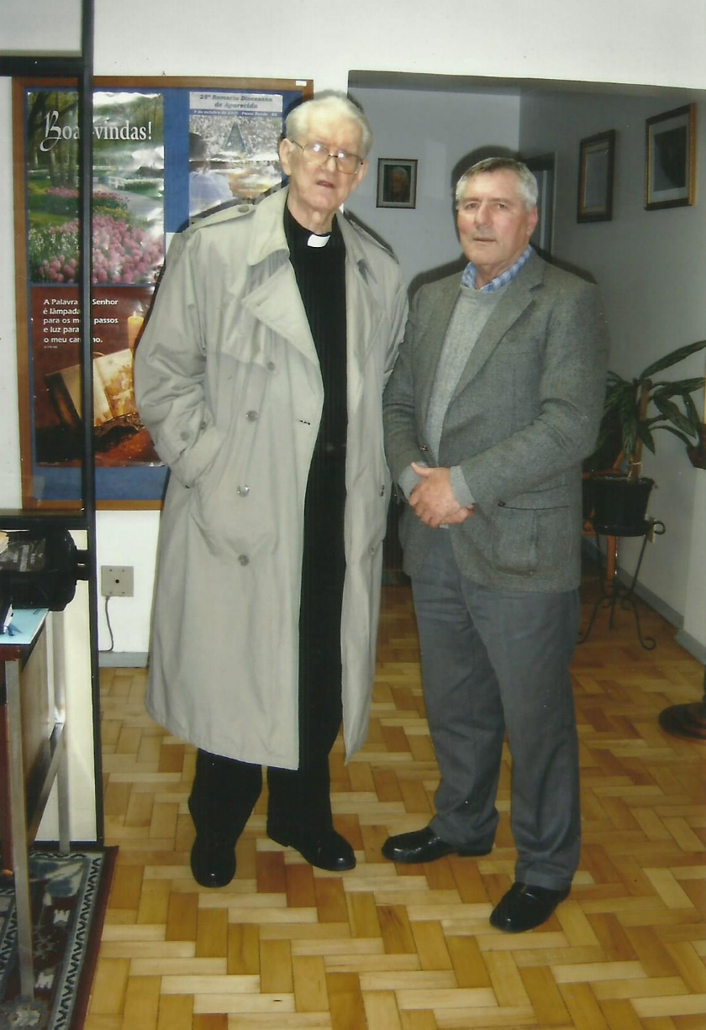
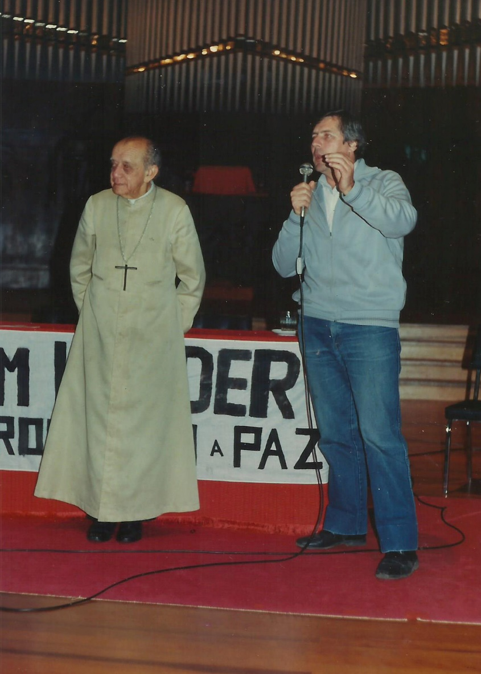
Pe. Ademar Agostinho Sauthier em companhia de:
Dom José Ivo Lorscheider -
Dom Hélder Pessoa Câmara
« Dom José Ivo Lorscheider:
Bispo da Diocese
de Santa Maria. Presidente Nacional
da CNBB
Dom Hélder Pessoa Câmara: »
Arcebispo de Recife.
Um dos fundadores
da CNBB

Slide 14
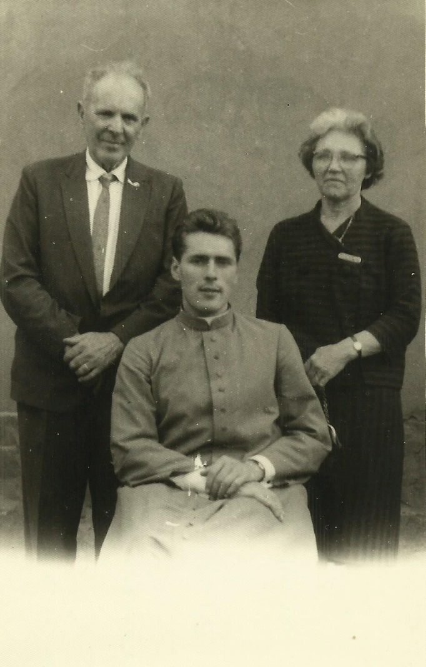
Padrinhos de Ordenação Sacerdotal do Pe. Ademar Agostinho Sauthier
..................
..................

Slide 15
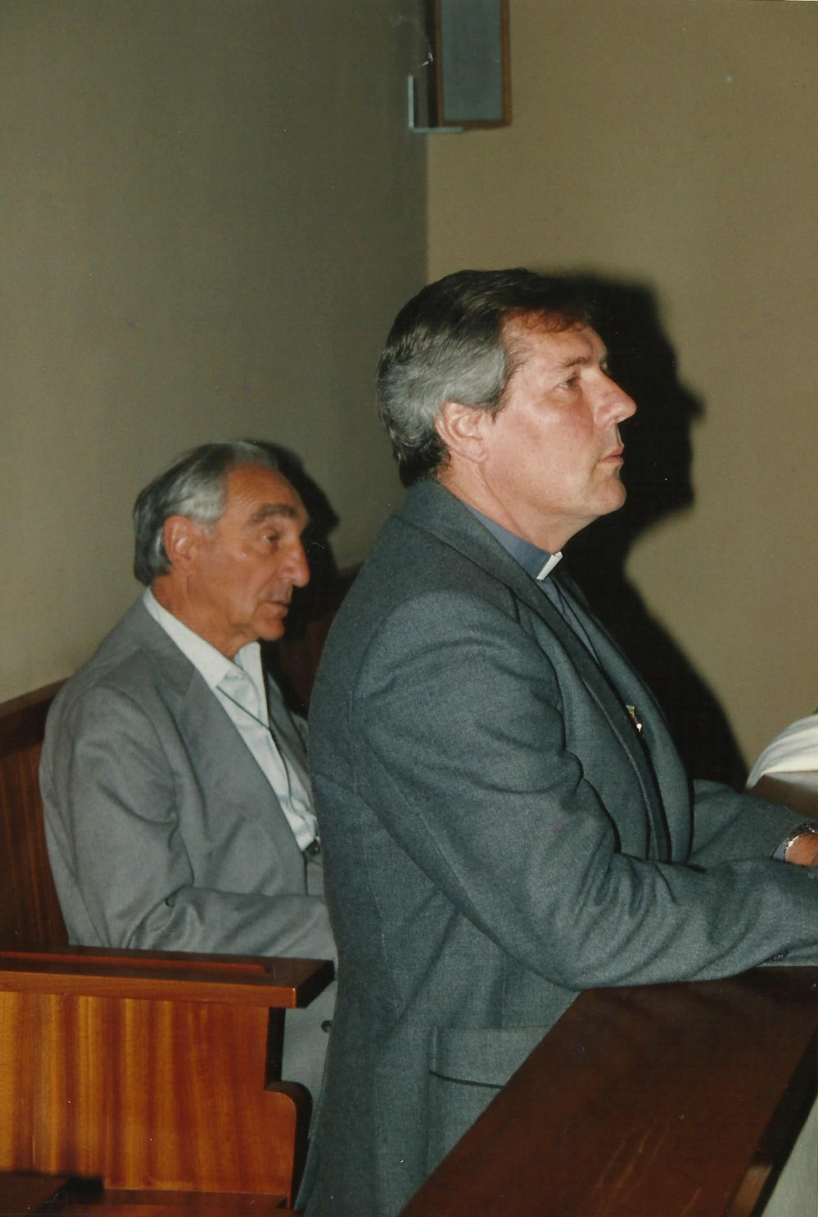
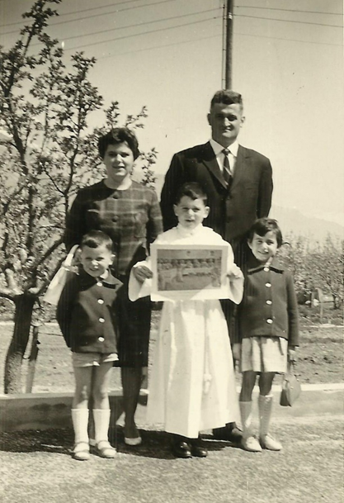

Slide 16
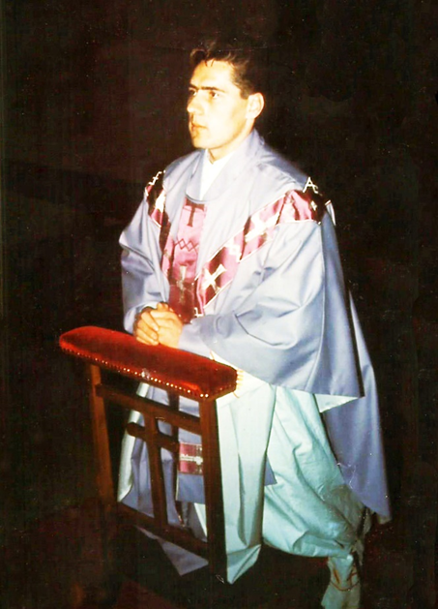
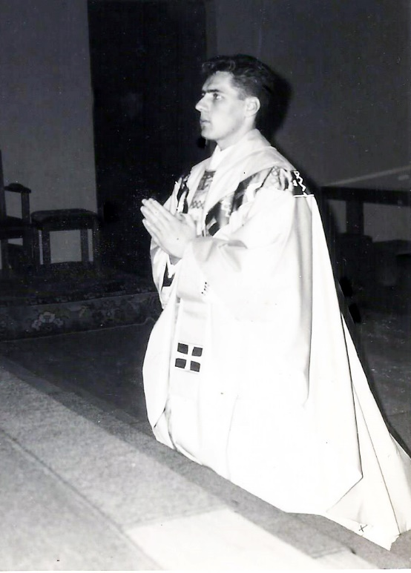

Slide 17
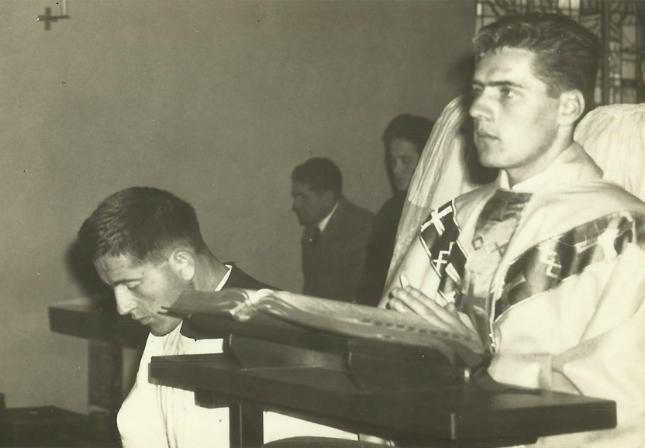
1ª Missa ao lado do cônego Gaillard, foi o que primeiro respondeu ao Pe. Agostinho ao pedido de
informações sobre os parentes do Valais
24.12.1964

Slide 18
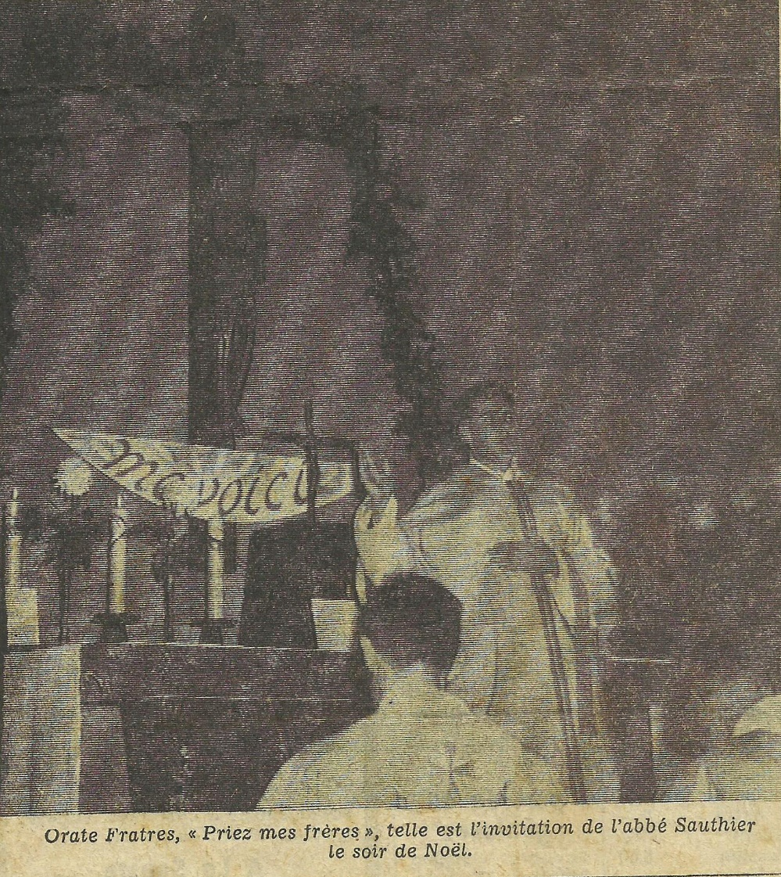

Slide 19
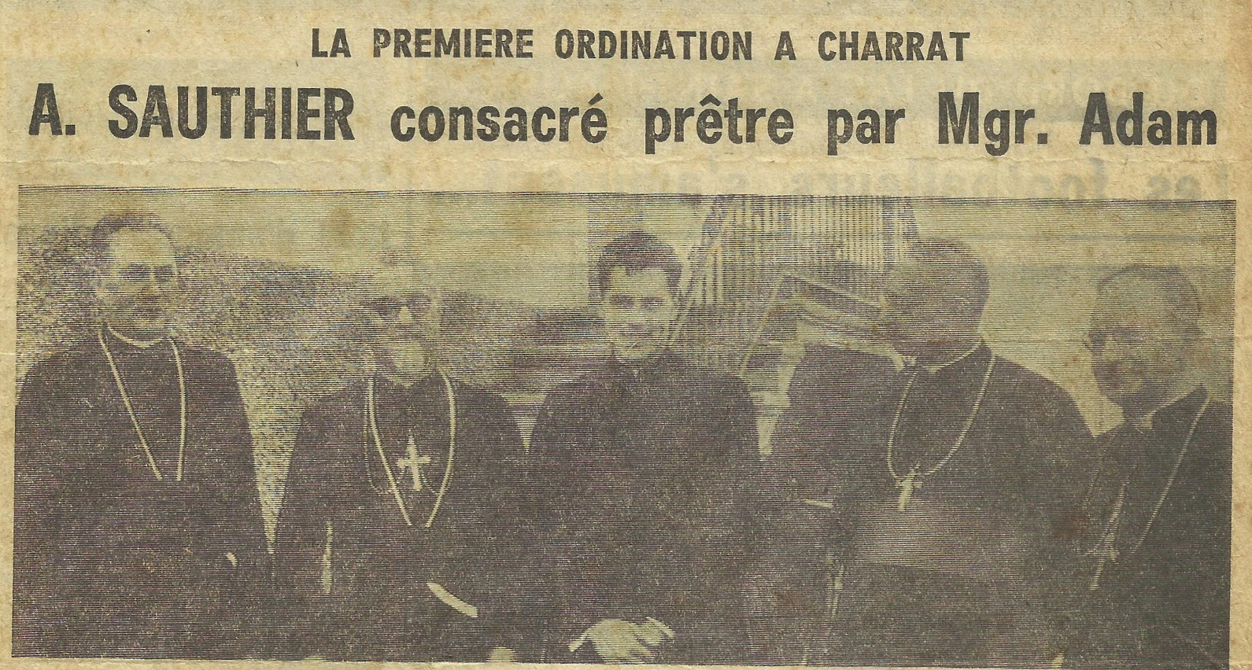

Slide 20
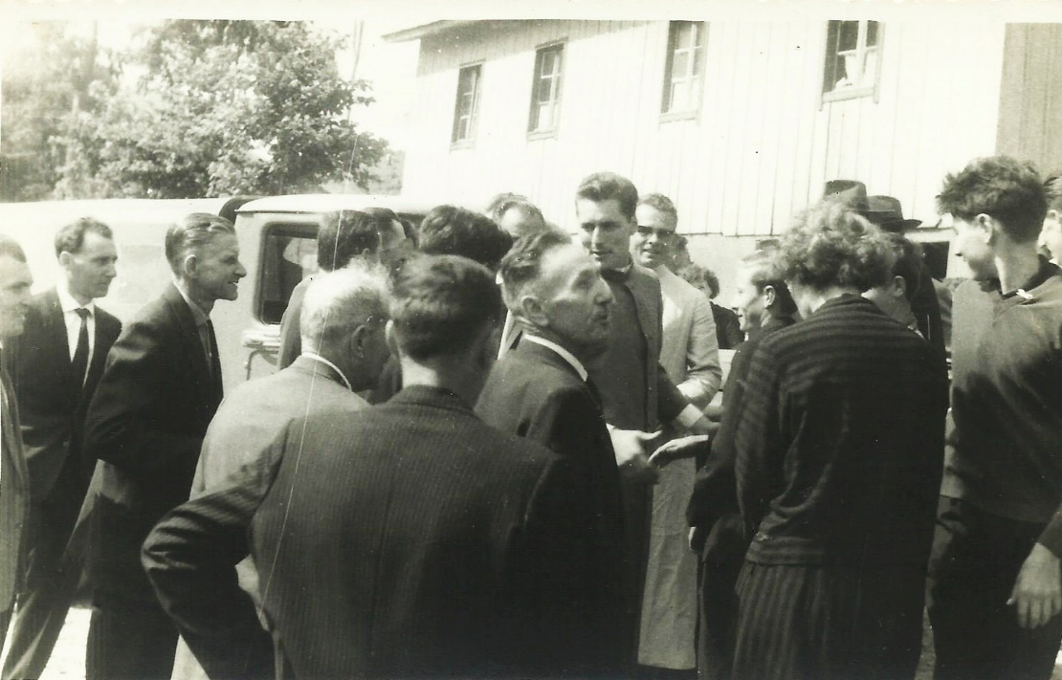
Primeira Missa
no Brasil
Santa Luiza, 15 nov. 1965

Slide 21
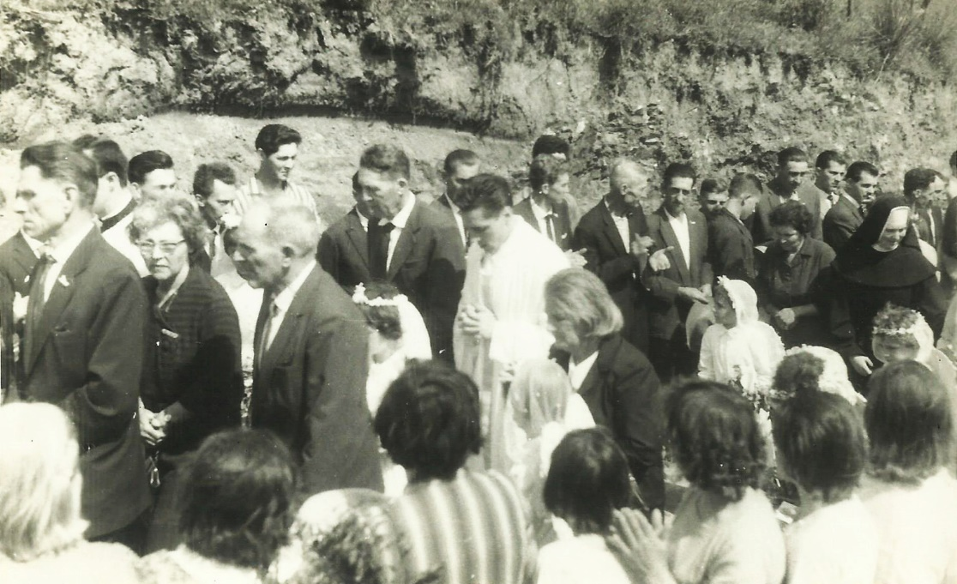
Primeira Missa no Brasil – Procissão de entrada
Santa Luiza, 15.11.1965
Pe. Ademar Agostinho Sauthier ladeado por seus pais Clemente e Luiza Gedoz Sauthier

Slide 22
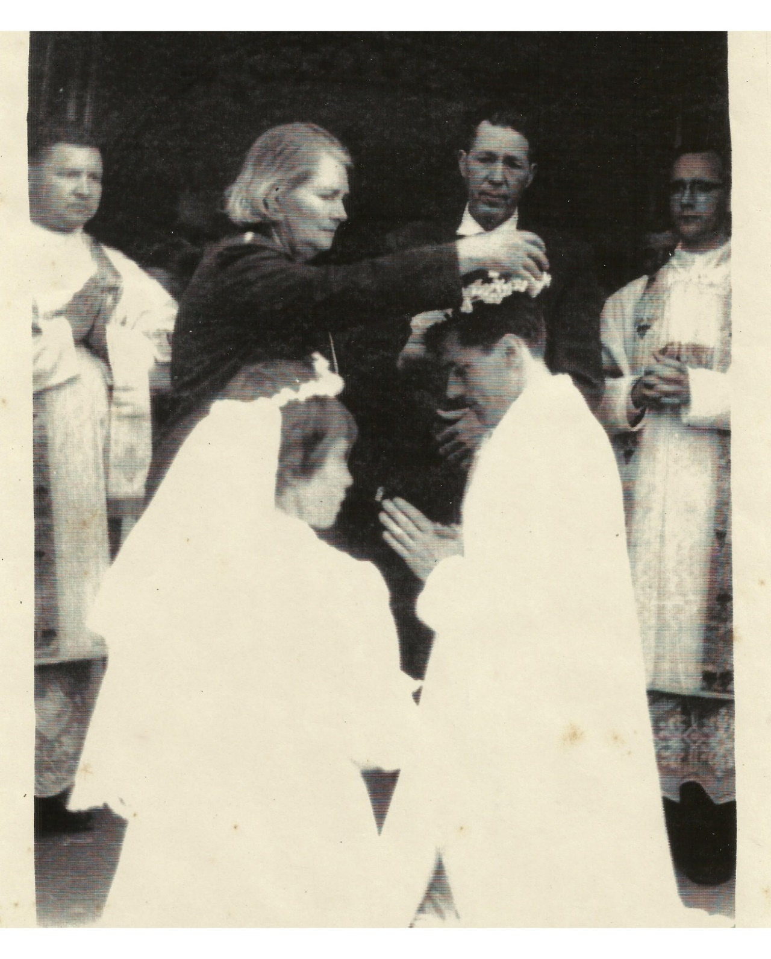
Primeira Missa no Brasil
Pe. Ademar Agostnho Sauthier sendo coroado por sua mãe Luiza Serafina Gedoz Sauthier, ladeada por seu pai
Clemente Raymundo Sauthier
e os sacerdotes ......
Capela São João Nepomuceno.
Santa Luiza, 15.11.1965

Slide 23
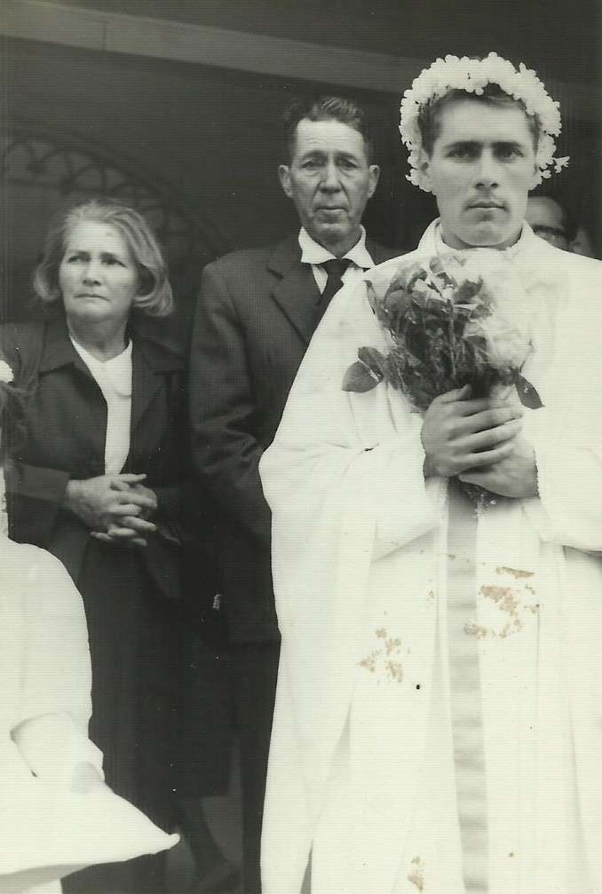
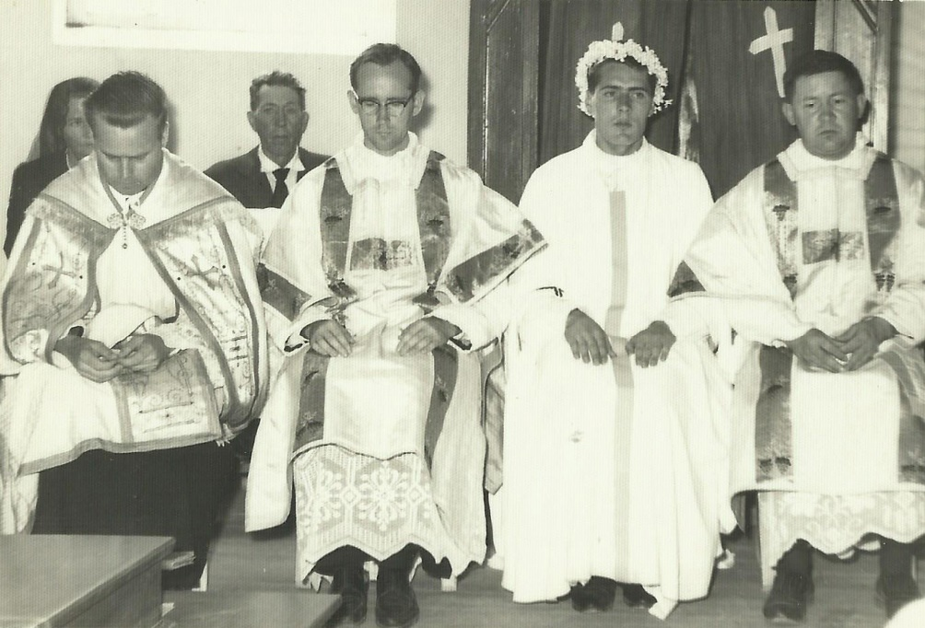
Primeira Missa no Brasil
15.11.1965

Slide 24
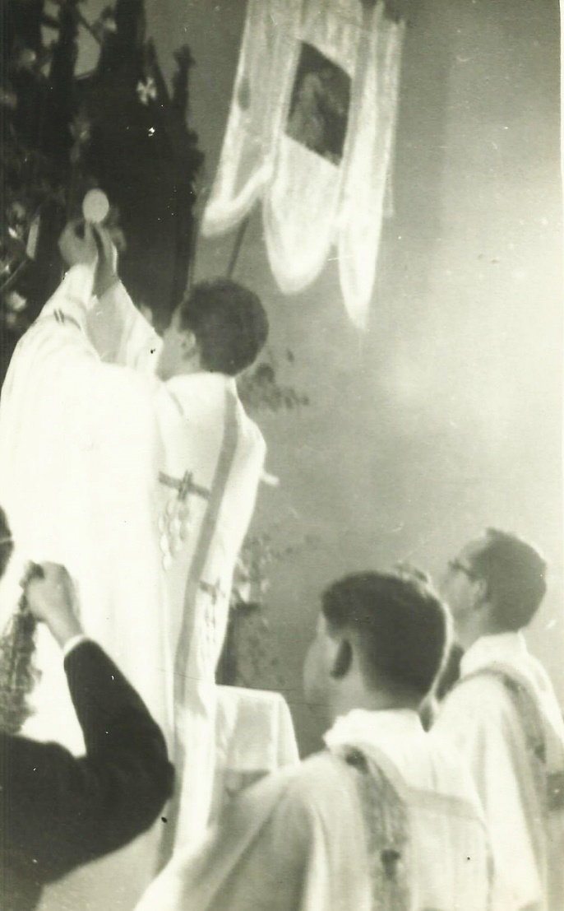
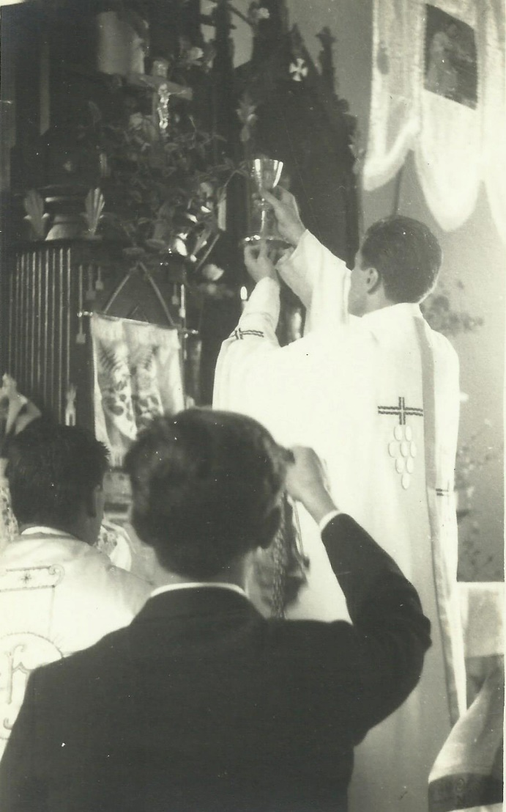
Pe. Ademar Agostinho Sauthier
Rezando sua
primeira Missa
no Brasil,
na Capela
São João Nepomuceno
em
Santa Luiza 15.11.1965

Slide 25
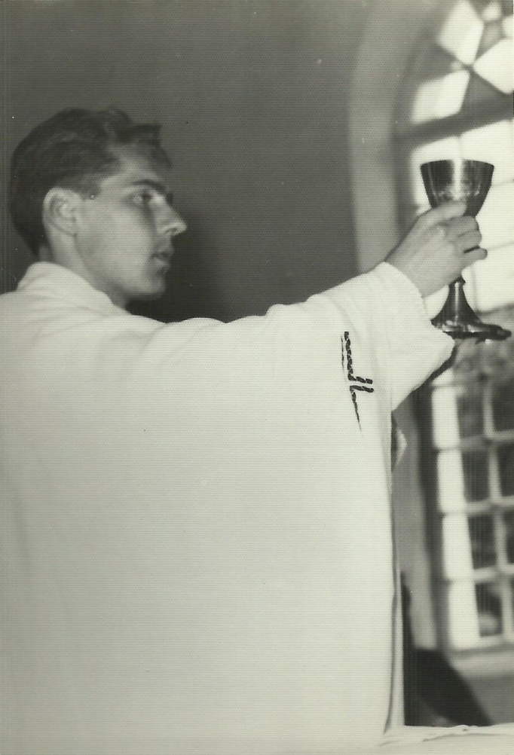
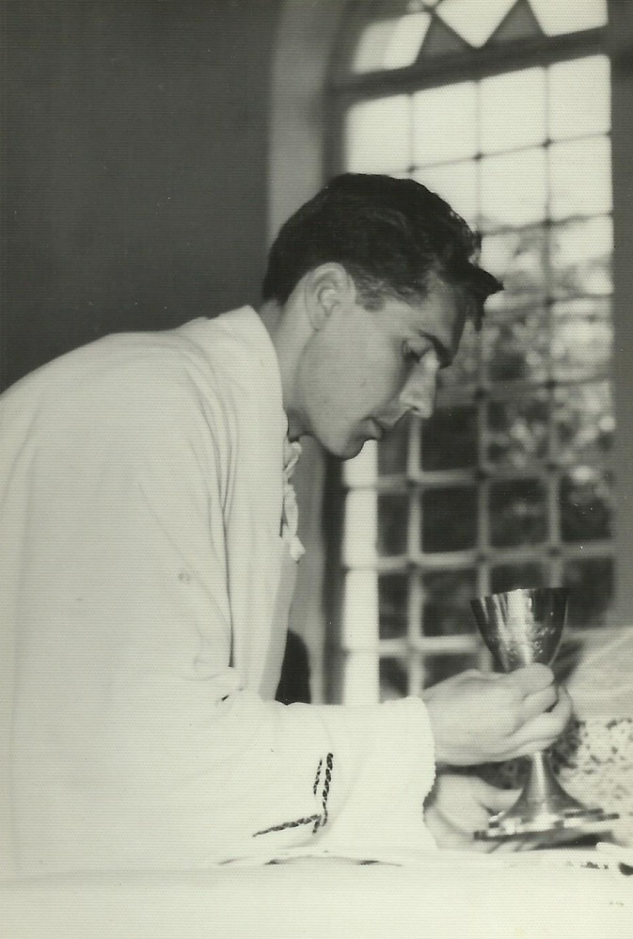
Pe. Ademar Agostinho Sauthier
Rezando sua
primeira Missa
no Brasil,
na Capela
São João Nepomuceno
em
Santa Luiza 15.11.1965

Slide 26
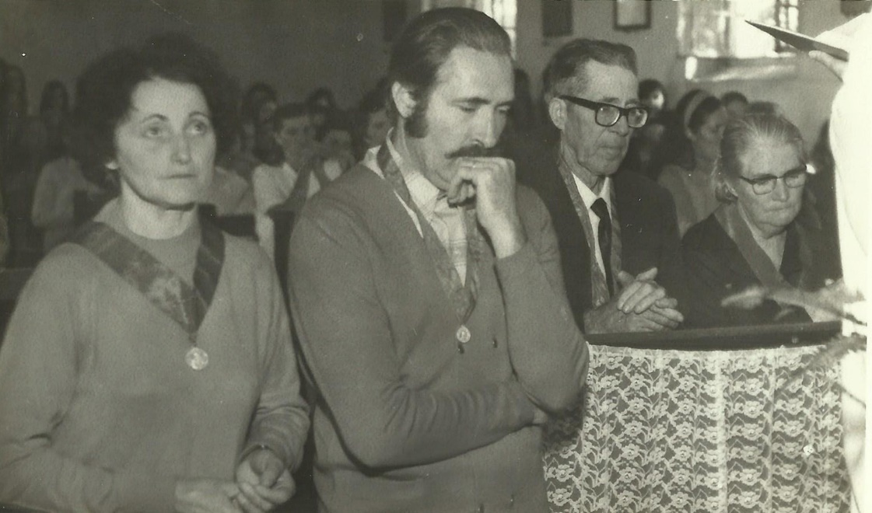
Primeira Missa no Brasil do Pe. Ademar Agostinho Sauthier
• Rosa
Malvina Werner
Sauthier
• Armando
Gastão Sauthier
• Clemente
Raymundo Sauthier
• Luiza
Serafina Gedoz
Santa Luiza
15.11.1965

Slide 27
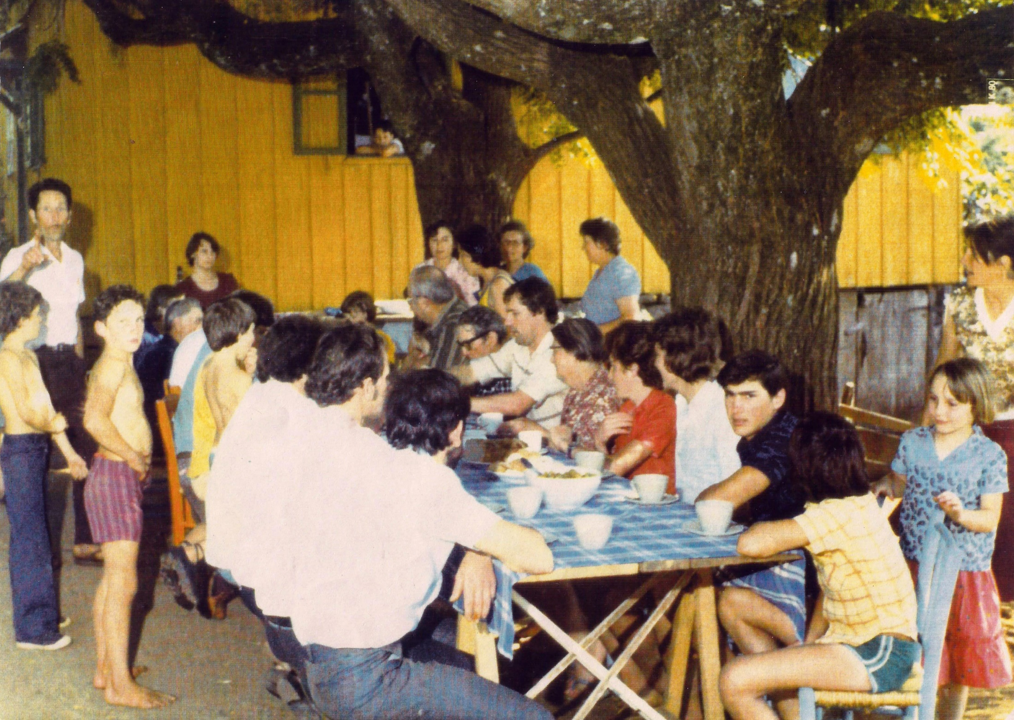
Encontro da família Sauthier
para festejar os 15 anos de Ordenação Sacerdotaldo Padre Ademar Agostinho Sauthier
em 1979

Slide 28
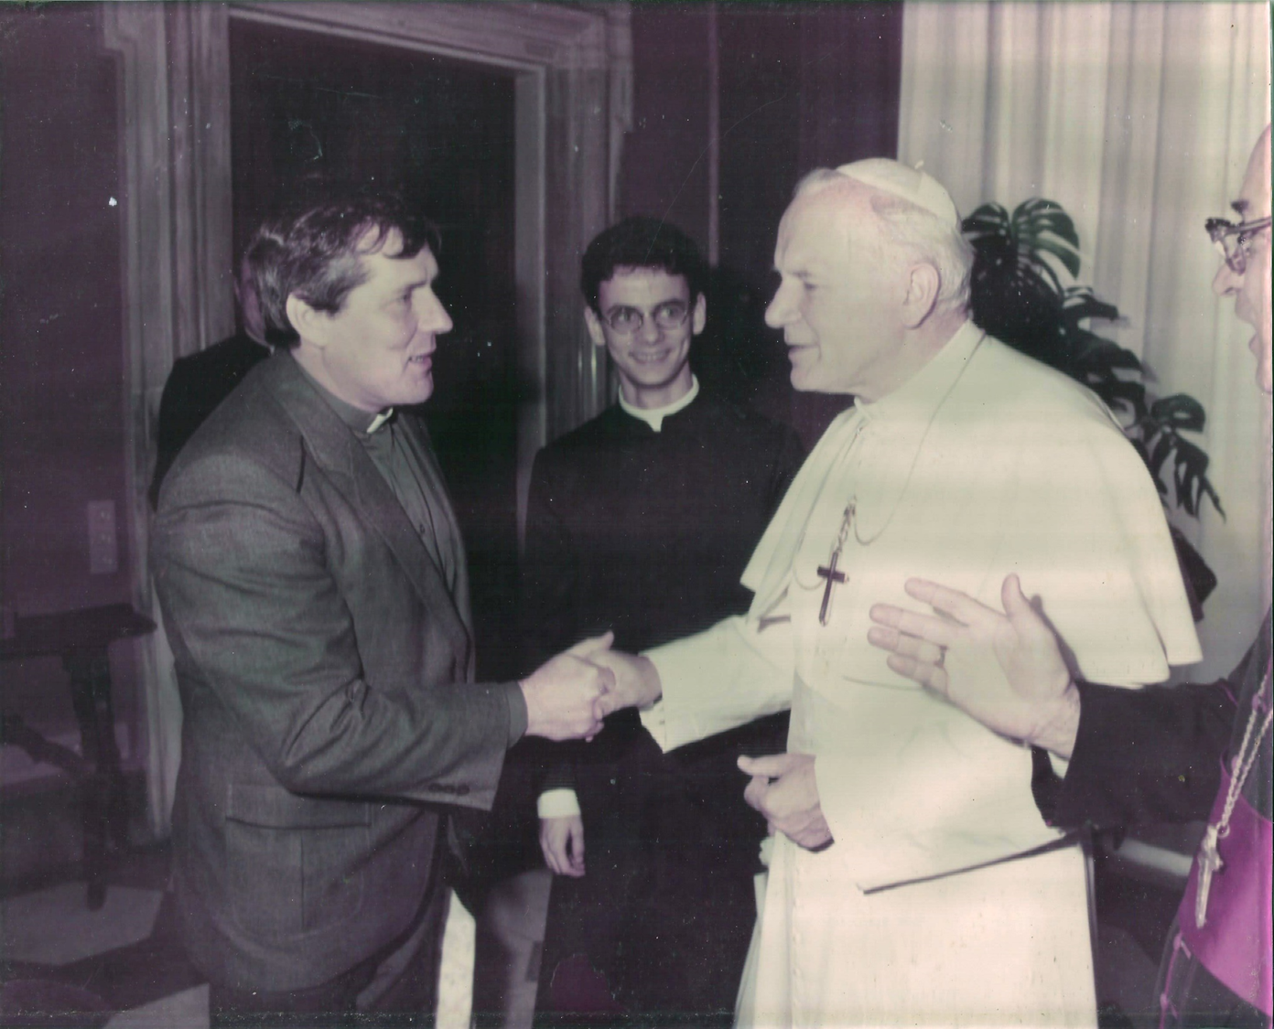
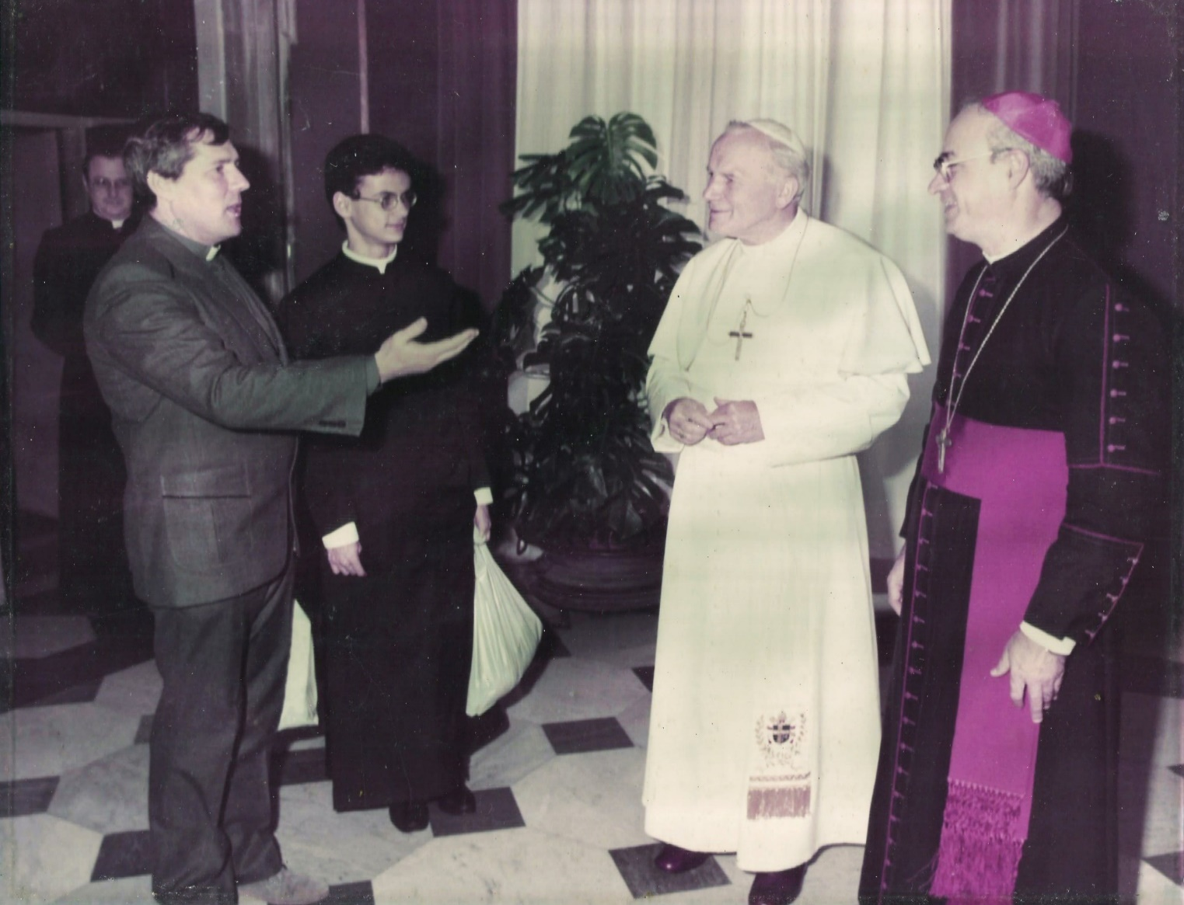
Audiência do Pe. Dr. Ademar Agostinho com Sua Santidade Papa João Paulo II e Dom Sinísio Bohn
O Papa João Paulo II foi Canonizado em 27.04.2014
pelo Papa Francisco
Roma, 1985

Slide 29
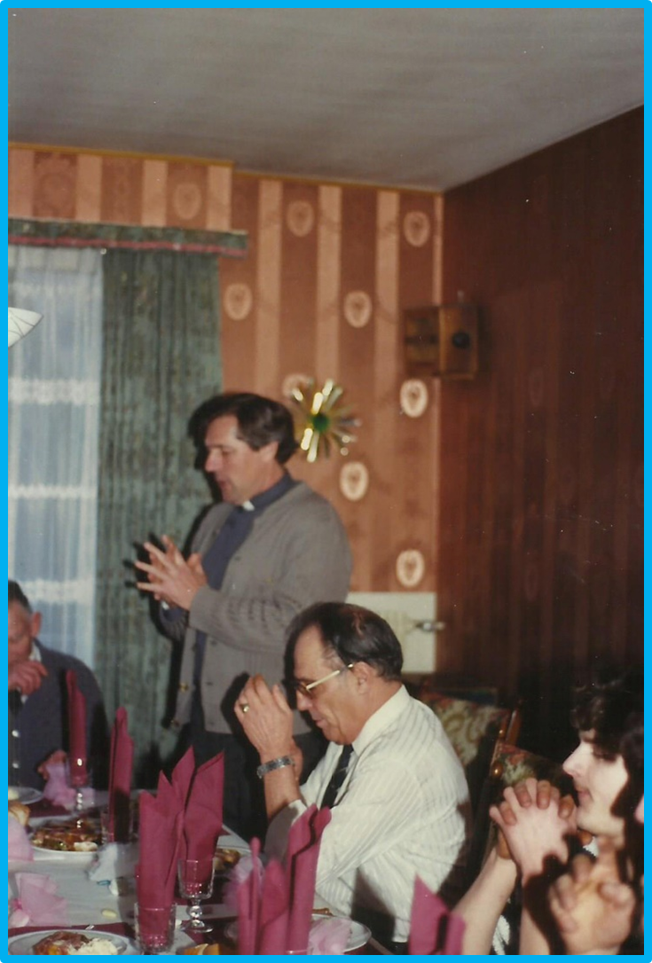

Slide 30
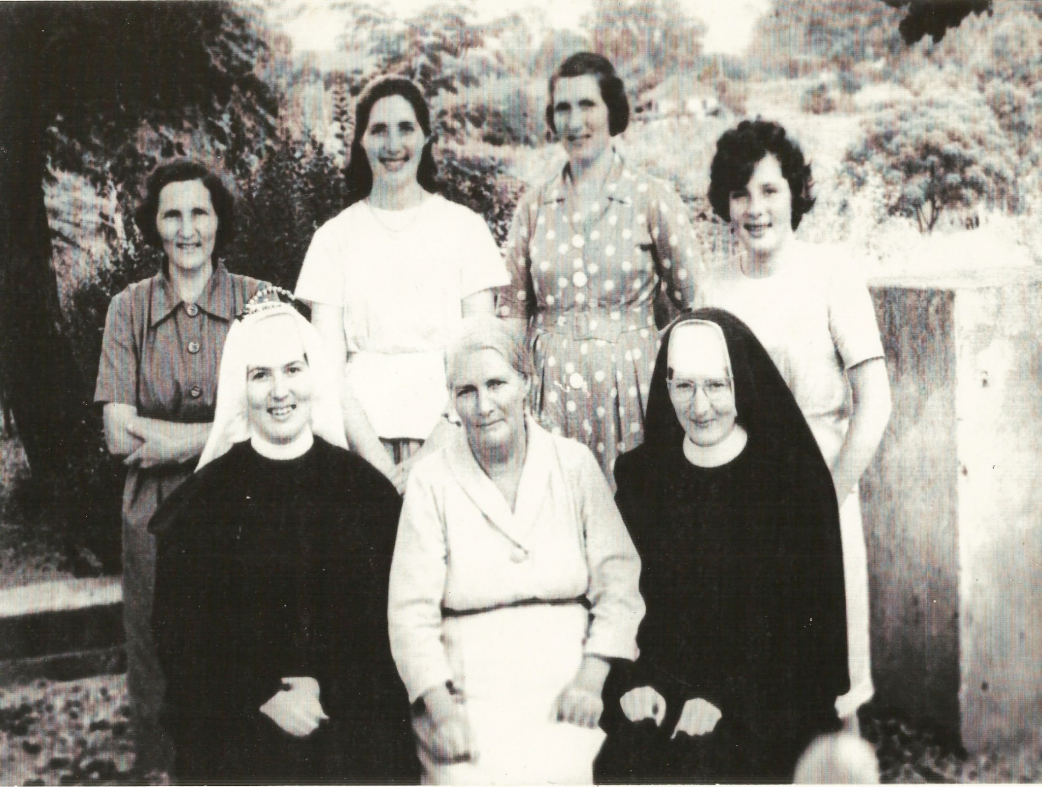
Luisa Serafina Gedoz Sauthier
e suas filhas
Atrás: esq p/ dir
Célia Libânia, Clotilde Terezinha,
Inês Josefina, Lucide Verônica
À frente:
(Ir.) Isabel Gertrudes
Luisa Serafina
(Ir.) Genoveva Rosa

Slide 31
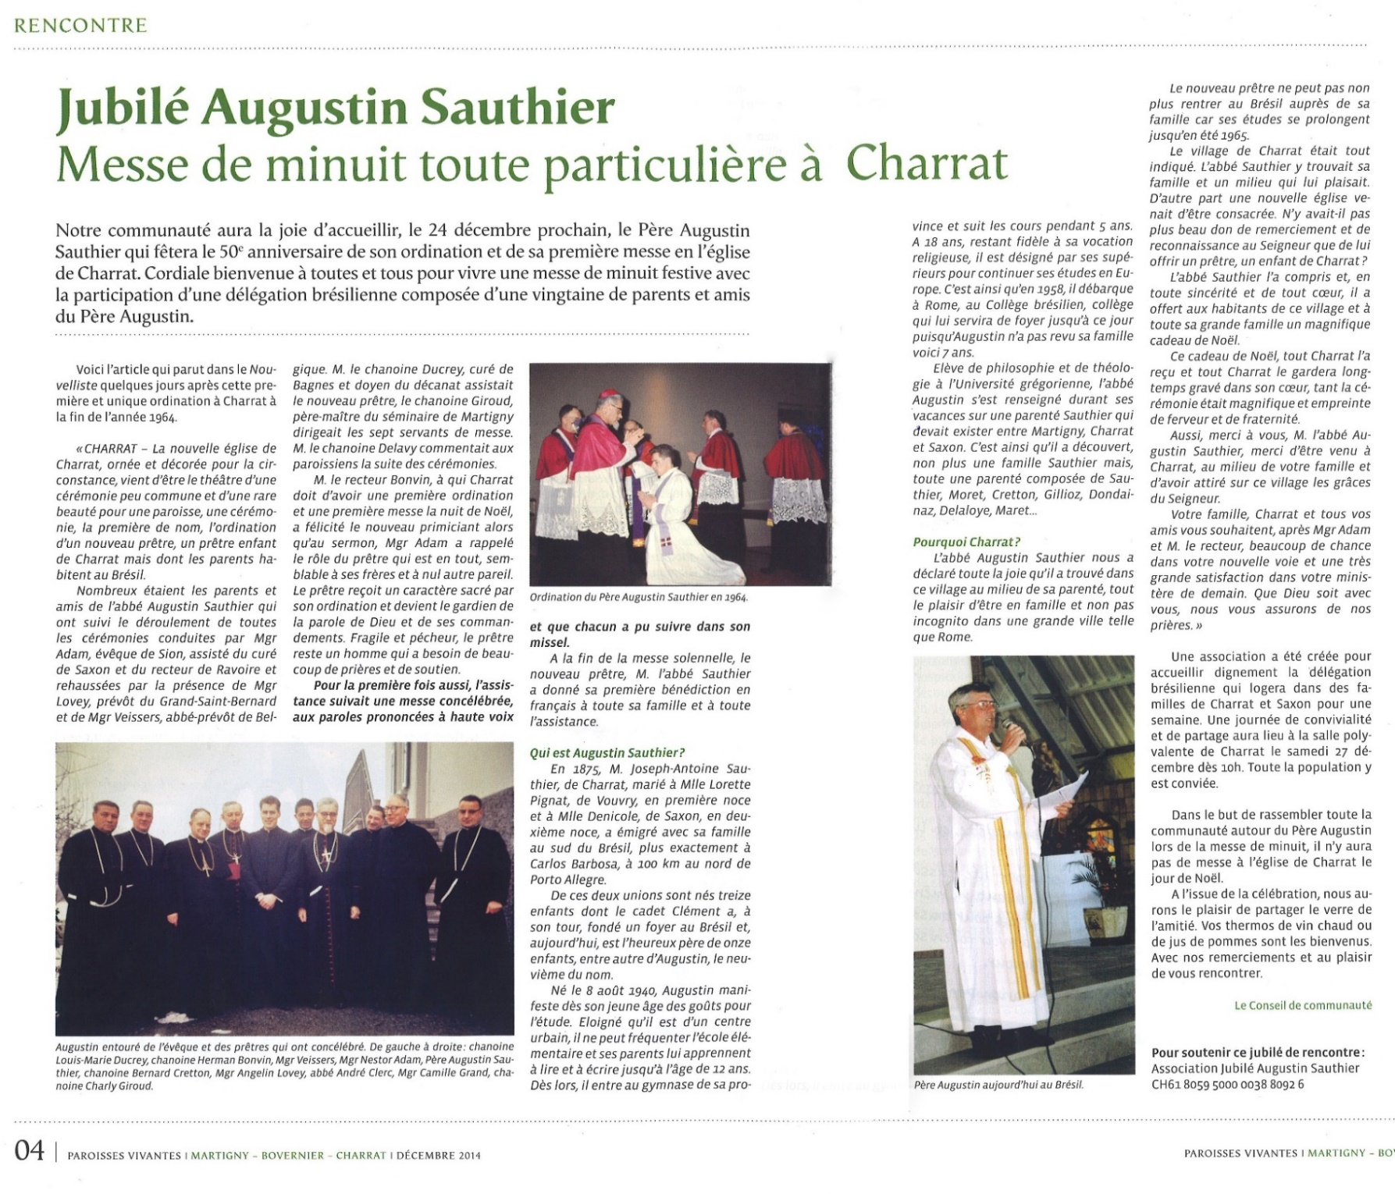
Jubileu de Agostinho Sauthier
Nossa comunidade terá a alegria de acolher, no dia 24 de dezembro próximo, o Pe. Ademar Agostinho Sauthier que celebrará o 50º aniversário de sua ordenação e sua primeira missa na Igreja de Charrat. Cordiais boas vindas a todos por viver uma missa de meia-noite com a participação de uma delegação composta de cerca de 20 pessoas, parentes e amigos do
Pe. Agostinho.
O Conselho da Comunidade
Charrat, 1 dezembro de 2014

Slide 32
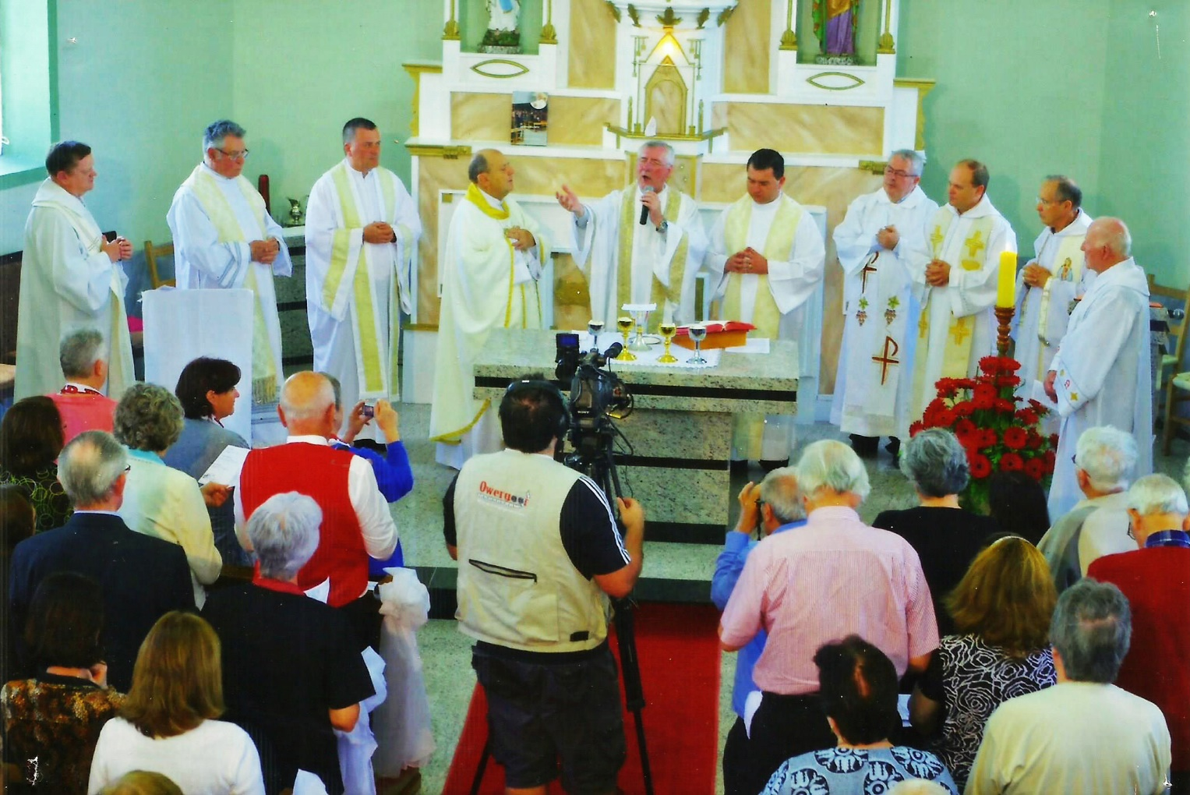
Jubileu de Ouro do Sacerdócio de Pe. Ademar Agostinho Sauthier no Brasil
Celebrantes da Missa em Ação de Graças
Pe.
Pe.
Pe.
Dom Paulo Antonio
de Conto
(Bispo de Montenegro)
Pe. Ademar
Agostinho Sauthier
Pe. Márcio Weber
(Pároco de São Vendelino)
Pe. Moisés A. Dalcin
Pe. Moacir Canal
Pe. Paulo A. Romani
Pe.
Santa Luiza, nov. 2015

Slide 33
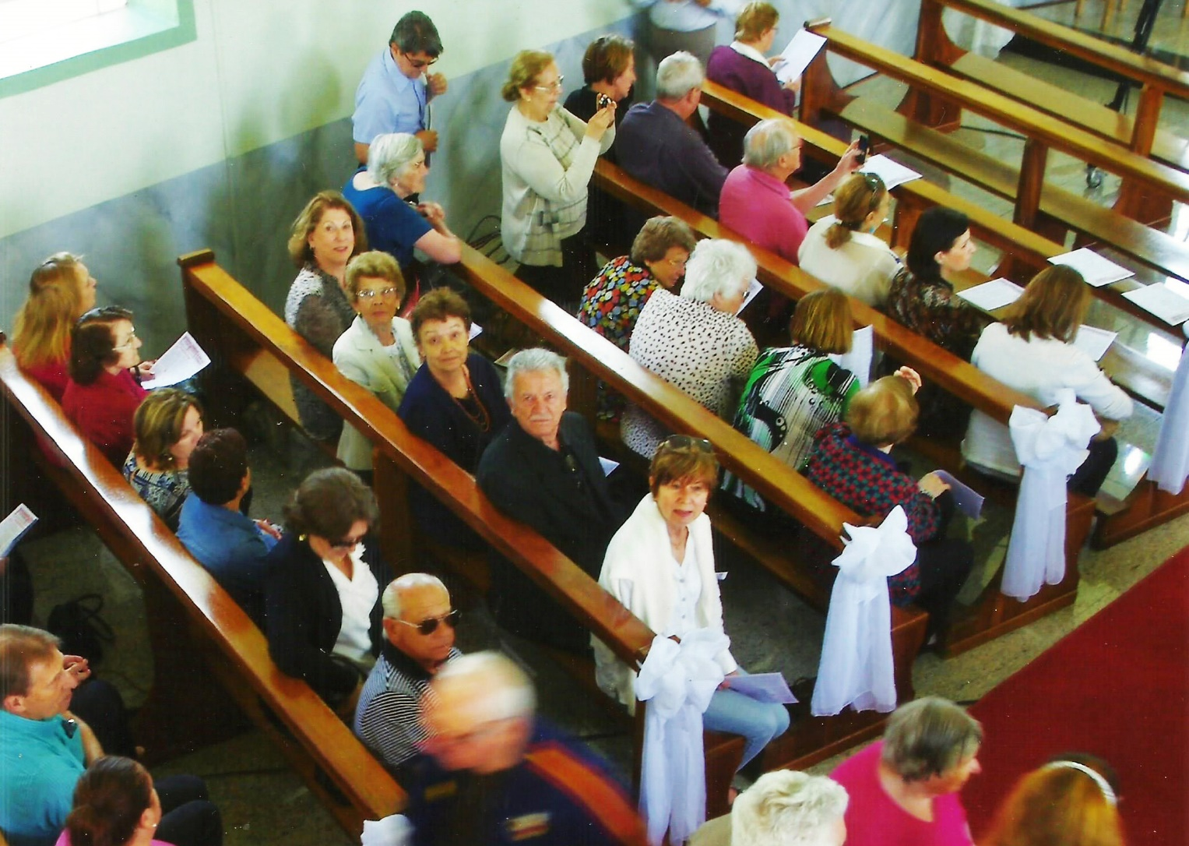
Missa em Ação de graças na Capela São João Nepomuceno
pelo
Jubileu de Ouro do Sacerdócio de Pe. Ademar Agostinho Sauthier no Brasil
Santa Luiza,
11.2015

Slide 34
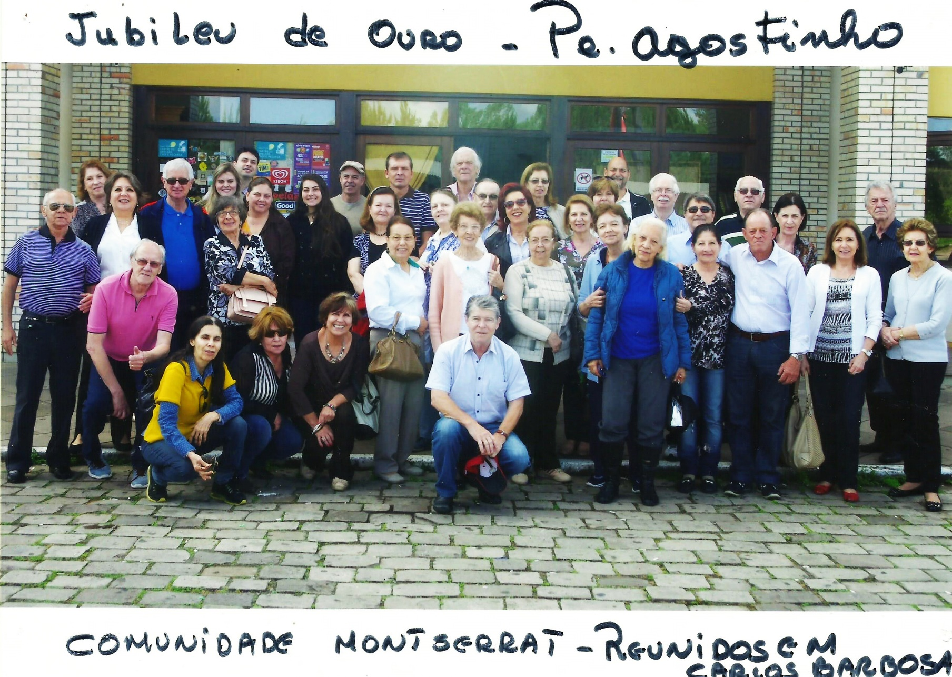
Paroquianos da Igreja de Nsa. Sra. de Mont Serrat
de Porto Alegre,
presidida pelo Pe.
Ademar Agostinho Sauthier,
participando nos festejos do seu Jubileu Sacerdotal

Slide 35
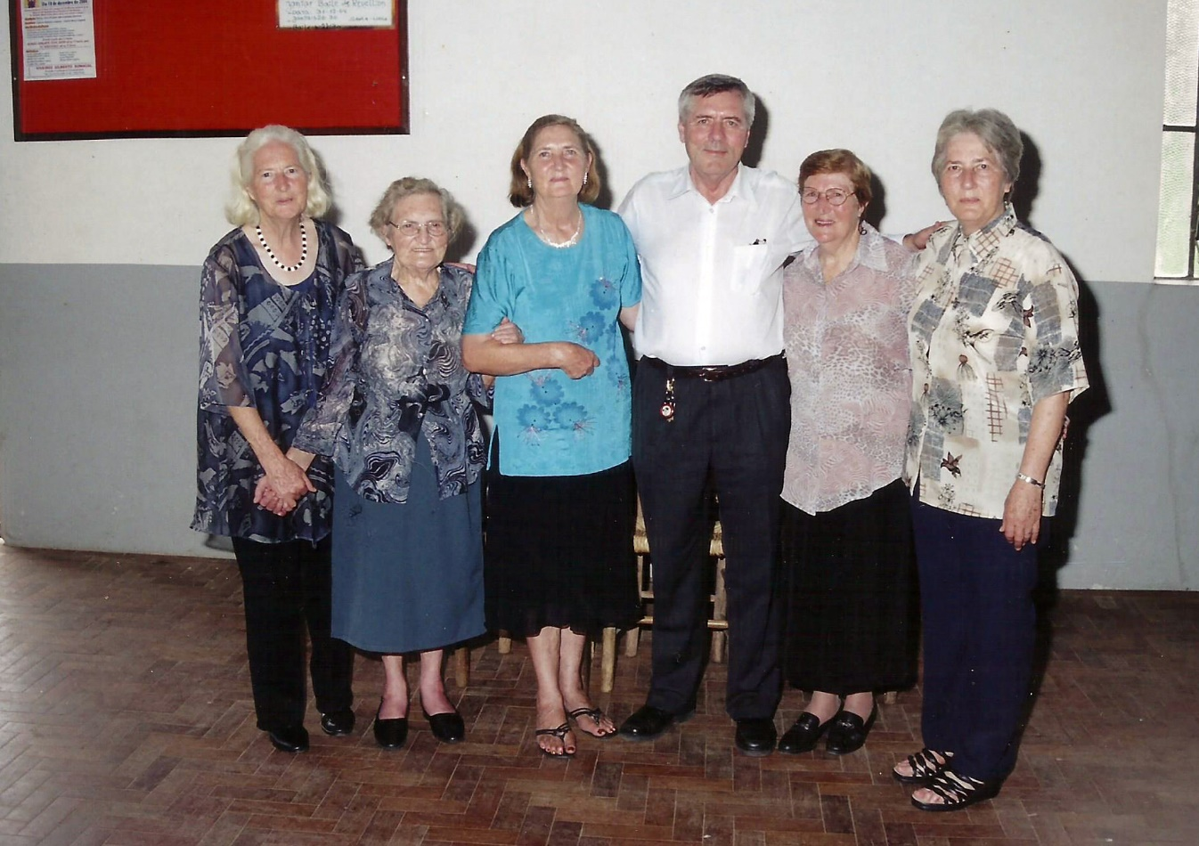
Pe. Ademar Agostinho Sauthier
e suas irmãs
Genoveva Rosa,
Célia Libânia, Clotilde Terezinha,
Inês Josefina,
Ir. Cacilda Mercedes, Sauthier

